Slide 1
Assemblage d’aluminium par adhésifs

Slide 2
Note
L'information, les renseignements et les données contenus dans les documents de ce portail (appelé par la suite l'«Information»), sont considérés comme fiables au moment de leur publication, mais rien ne garantit qu'ils sont exacts et complets. L'Information est présentée uniquement à titre de renseignement et ne doit d'aucune manière être interprétée comme un conseil de nature technique ou autre. Sans limiter la portée générale de ce qui précède, l'Information peut contenir des inexactitudes techniques ou des erreurs typographiques et AluQuébec, la Grappe industrielle de l’aluminium, ses administrateurs, ses dirigeants, ses représentants, ses employés et ses mandataires ne peuvent être tenus responsables d'aucune manière des dommages pouvant en découler.
Dégagement de responsabilité
AluQuébec met à votre disposition l’Information sans aucune garantie, implicite ou explicite, et se dégage de toute responsabilité quant à son exactitude, sa fiabilité, sa pertinence ou son exhaustivité.
Droits d'auteur et propriété intellectuelle
Les droits d’auteurs de tous les contenus sur ce portail appartiennent à AluQuébec. Tous les éléments inclus dans ces contenus par les auteurs originaux, incluant textes, images, graphiques mais sans s’y limiter, proviennent soit de l’auteur même, de sources libres de droits ou encore d’éléments dont l’approbation d’utilisation a été obtenue par les auteurs originaux. Les utilisateurs du portail consentent à utiliser les contenus à des fins pédagogiques seulement. Les contenus peuvent être utilisés entièrement ou partiellement, mais ne pourront pas être modifiés de façon à altérer la nature même des informations ou encore à causer préjudice à AluQuébec. Un tel acte pourrait être une infraction à la législation applicable en matière de propriété intellectuelle et entraîner des réclamations.

Slide 3
Table des matières
Introduction – Adhésifs (classification et chimie) et assemblage d'alliage d'aluminium par adhésifs
Comment choisir l'adhésif?
Comment choisir le traitement de surface pour l’assemblage par adhésifs?
Les différentes techniques d'assemblage et les méthodes d'évaluation de la résistance mécanique des joints adhésifs
Durabilité environnementale des joints collés
Exemples littérature – Assemblage d’aluminium par adhésif
Bibliographie

Slide 4
1. Introduction – Adhésifs (classification et chimie) et assemblage d'alliage d'aluminium par adhésifs

Slide 5
Définitions
Adhésifs:
  Substances non métalliques capables d'assembler des matériaux par liaison surfacique (adhérence) et dont la liaison possède une résistance interne adéquate (cohésion)
  Matériaux isolants capables de résister aux contraintes
  Matériaux flexibles qui peuvent se plier ou se déformer sans perdre leurs liaisons
  Résistants à une large gamme de températures et de produits chimiques sans perdre leur résistance
  Existent dans une gamme de viscosités, de temps de manipulation et de durcissement.
Adhérents:
  Les matériaux à assembler à l'aide d'adhésifs entre eux.
Notes:
According to DIN EN 923, an adhesive is a

Slide 6
Classification des adhésifs
Deux types :
  Naturel : à base d'animaux, de plantes ou de minéraux
  Synthétique (fabriqué par des humains) : Organiques (à base de carbone) et inorganiques (sans carbone)
Les polymères organiques synthétiques sont les adhésifs les plus couramment utilisés pour coller l'aluminium et d'autres matériaux :
  Adhésifs thermoplastiques - irréversibles après durcissement
  Adhésifs thermodurcissables - réversibles, ils peuvent être fondus à la chaleur après durcissement
  Adhésifs élastomères - tels que les adhésifs en caoutchouc, peuvent être fabriqués à partir d'élastomères naturels ou synthétiques
  Adhésifs hybrides : amalgame de composés thermoplastiques, thermodurcissables et élastomères qui présentent les avantages combinés de chaque adhésif
  Adhésifs additifs - modifiés avec des matériaux étrangers pour améliorer certaines qualités telles que la conductivité.
Notes:
1.

Slide 7
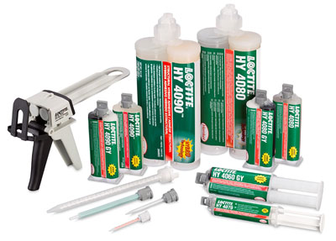
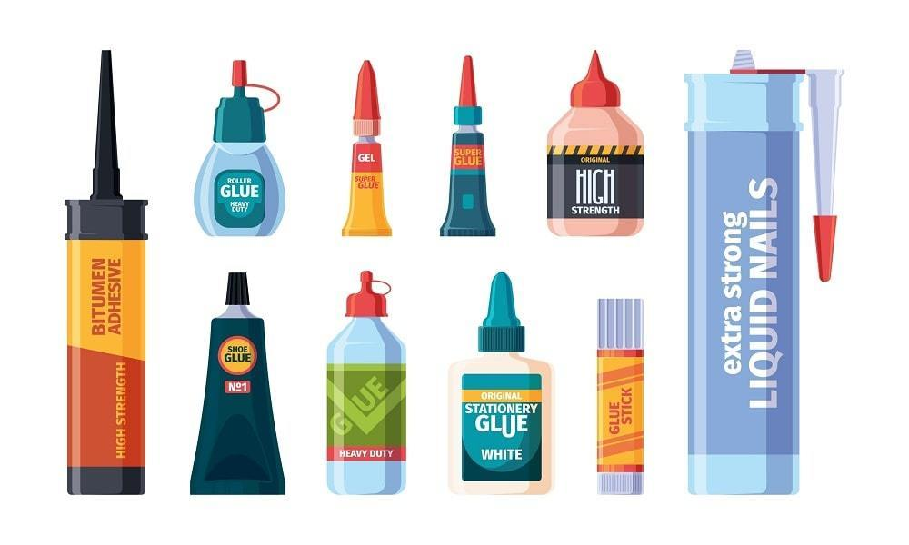
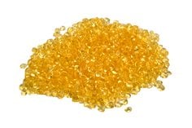
Classification des adhésifs organiques
Classés en fonction de leur composition chimique, de leur état physique, de leur structure et de leur capacité de charge.
Composition chimique | État physique | Classification | Capacité de charge
Époxy (groupements -OH) Polyuréthane (groupements -NH, C=O) Acrylique (groupements C=O, C-O) | Pâte Liquide Film Granules | Thermodurcissable Thermoplastique Colle chaude Colle chaude réactive Pression sensible Contact | Structurale Semi-structurale Non-structurale
Réf 13 à 15
Notes:
2. https://adfastcorp.com/nouvelles/types-d-adhesifs/
3. https://plasticsdecorating.com/articles/2018/performance-of-hybrid-adhesives-vs-traditional-structural-adhesives/
4. https://www.3mcanada.ca/3M/en_CA/p/d/b40065549/
5. https://www.thomasnet.com/articles/top-suppliers/adhesives-manufacturers-companies/
Epoxy adhesives generate high amount of hydroxyl groups during curing process. Therefore, generation of large amount of hydroxyl groups as well as other polar components such as carboxyl groups on the adherent surface can be of great advantage to achieve strong bonding or cross-linking between hydrogen and oxygen present on the surface and those generated in the adhesive during curing process.
Polyurethanes, on the other hand, contain number of urethane groups in the molecular back bone. They contain amine groups as well as carboxyl groups in their formulation. Generation of hydroxyl groups on the surface will still be of great advantage for strong bonding as the hydrogen bonding will still be the active bonding process, however, with nitrogen (coming from amine functionalities) in addition to the hydrogen bonding between the oxygen present in the carboxyl groups.
Acrylics mainly contains methyl-methacrylate (MMA) monomers with organic functionalities and carboxyl groups (C=O, C-O) as well as aromatic amine functionalities. Free radicals containing amine functionalities and/or carboxyl groups are generated by the adhesive. Therefore, once again, generating similar chemistry with amine functionalities will be an added advantage for enabling increased hydrogen bonding with the nitrogen arising from the amine functionalities in either side of the interface. However, presence of hydroxyl groups on the surface can largely contribute to excellent bonding due to strong hydrogen bonding between hydrogen and oxygen as well as hydrogen and nitrogen.
In all the above types of adhesives, we therefore see that a surface rich in hydroxyl groups should be sufficient to achieve excellent adhesive interfacial bond strength and wettability on such a surface will be very high due to increased affinity of H₂O with –OH. The atmospheric pressure plasma treatments can highly contribute to introduction of such polar components on the surface.

Slide 8
Types d'adhésifs selon la classification
Thermodurcissable | Thermoplastique | Colle chaude réactive | Pression sensible
Époxy Phénoliques de formaldéhyde (PF) Néoprène Polyesters Polyimidies | Acryliques Cyanoacryliques Polyéthylène Polypropylène Polyamides Acétate de polyvinyle Copolymère d'acétate de vinyle et d'éthylène | Polyuréthane Polyoléfines modifiées par des silanes | Caoutchouc naturel Caoutchouc synthétique Acrylique Silicone
Notes:
6. https://www.globalspec.com/learnmore/materials_chemicals/adhesives/thermoset_adhesives#:~:text=Common%20thermoset%20adhesive%20materials%20include,)%2C%20polyesters%2C%20and%20polyimides.
7. https://www.britannica.com/technology/adhesive/Synthetic-adhesives

Slide 9
Termes techniques dans le monde de l'adhésif
Temps ouvert et durée de vie : temps écoulé entre le moment où l'adhésif est prêt à être utilisé et le moment où il n'est plus utilisable
Temps de manipulation : temps pendant lequel les pièces peuvent être travaillées ou déplacées en toute sécurité après l'assemblage
Temps de durcissement : temps nécessaire pour que l'adhésif durcisse et adhère au matériau une fois assemblé
Type de réticulation : réticulation à température ambiante, réticulation à la chaleur, réticulation à l'humidité, réticulation aux UV
Viscosité : détermine la fluidité de l'adhésif
Adhésif monocomposant (1C) : se présente généralement sous la forme d'un tube et durcit lorsqu'il est chauffé
Adhésif bicomposant (2C) : se présente sous la forme de 2 composants - résine et durcisseur - avec un tube mélangeur dont les bonnes proportions sont mélangées lors de l'expulsion. Elle durcit généralement lorsqu'elle est mélangée à température ambiante, car la réaction de durcissement commence dès que les deux composants entrent en contact.
Bondline: l’épaisseur d’adhésif contrôlée majoritairement à l’aide des shims, billes de verres ou fils d’épaisseur connue

Slide 10
Assemblage des matériaux par adhésif
Processus d'assemblage de deux matériaux, similaires ou dissimilaires, en laissant un adhésif placé entre les deux se solidifier pour produire une liaison par adhésif.
SUBSTRAT #1
Interface d’adhésion #1
ADHÉSIF
Zone de cohésion
Interface d’adhésion #2
SUBSTRAT #2
Notes:
According to DIN EN 923, an adhesive is a

Slide 11
Avantages d’assemblage par adhésifs
Assemblage de différents matériaux de géométries et de dimensions complexes et variables
Assemblage de matériaux à adhérents minces
Distribution uniforme des contraintes, contrairement aux points de concentration des contraintes dans les joints mécaniques
Prévention de la corrosion galvanique en cas d'utilisation de matériaux différents grâce à l'isolation électrique des joints
Peu ou pas de chaleur nécessaire pour créer un joint, ce qui n'affecte pas les adhérents de manière macroscopique et élimine la déformation et les contraintes internes généralement causées par l'application de la chaleur
Grande résistance, résistance à la fatigue, propriétés absorbantes
Facile à manipuler et plus léger et plus polyvalent en termes de temps de collage
Propre et esthétique
Notes:
According to DIN EN 923, an adhesive is a

Slide 12
Désavantages d’assemblage par adhésifs
Stabilité limitée à la chaleur et aux températures élevées
Temps de durcissement : l'adhérence complète est obtenue seulement après le temps de durcissement
Des dispositifs de serrage et des préparations spécifiques sont souvent nécessaires pour fixer le joint
Effets sur l'environnement : les adhésifs sont des composants chimiques et peuvent souvent ne pas être respectueux de l'environnement
Sécurité : certains adhésifs, comme les adhésifs exothermiques, peuvent nécessiter des mesures de sécurité supplémentaires lors de leur manipulation
Les tests de qualité non-destructifs ne sont possibles que dans une certaine mesure.

Slide 13
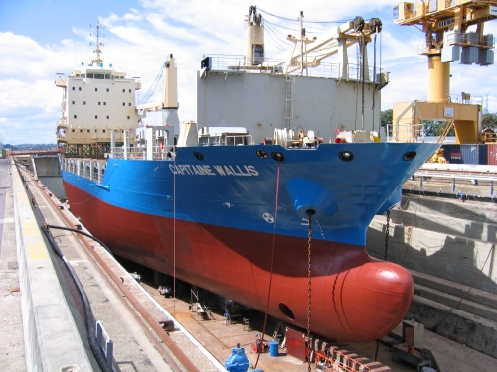

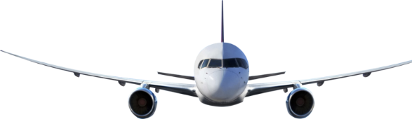
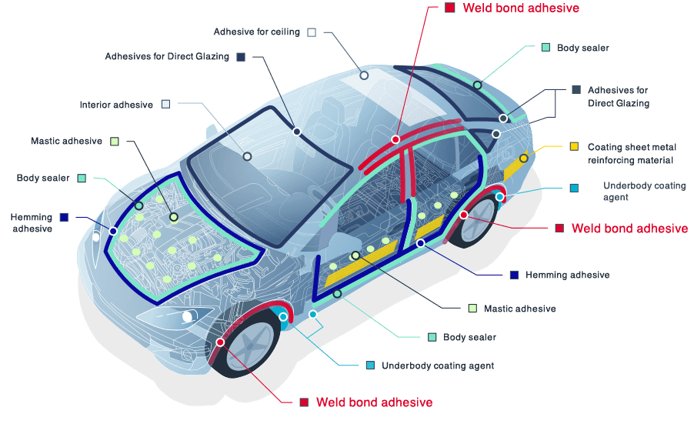
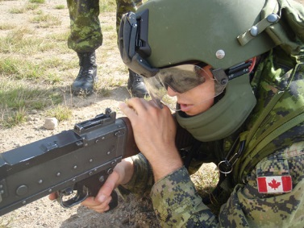
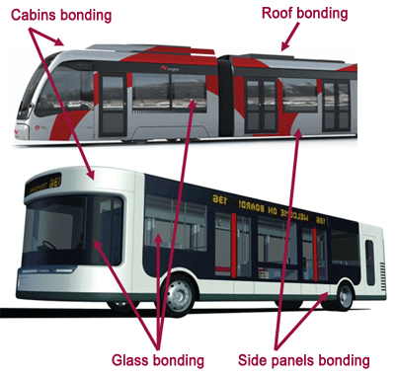


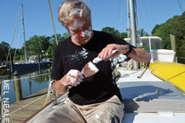
Applications de collage
Qui utilise les adhésifs ? Presque toutes les industries :
Transports, surfaces, aérospatiale, automotive, rail, marine, défense, construction
PC: Valcartier
Réf 19 à 26
Notes:
https://www.kastarsealant.com/specifications-for-the-use-of-curtain-wall-adhesive-strips.html
https://www.soundingsonline.com/boat-shop/5200-and-my-tight-bond-with-boat-work (This guy working hard to bond his boat components!!☺)
https://www.adhesiveandglue.com/adhesive-applications.html
https://www.sunstar.com/rd/story/weld_bonding 5-8kg per unit
https://www.canada.ca/en/defence-research-development/news/articles/extreme-expedition-testing-prototype-vehicles-canadas-arctic.html
https://www.nrc-cnrc.gc.ca/eng/achievements/highlights/2012/drdc_nrc.html
https://www.canada.ca/en/defence-research-development/news/articles/extreme-expedition-testing-prototype-vehicles-canadas-arctic.html
https://www.permabond.com/industries_served/marine-adhesive/ For ship
Before exploring the surface further, let’s talk about a different thing… the adhesives….and then let’s try connecting surface and adhesives… then you will see the point…
Antonio Pagliuca, senior technical specialist adhesives for 3M’s Automotive and Aerospace Division.
Nearly every industry uses adhesives in some way, shape, or form. However, transportation industries—including aerospace, automotive, and marine manufacturers—are leading the pack in adopting the latest adhesive technologies. These industries have learned that adhesives can cut cost, time, and weight while maintaining or improving performance and aesthetics, and being better for the environment. Adhesives also unlock new design possibilities out of reach when with “traditional” fasteners.
Pagliuca claims that the use of adhesive-bonded mixed materials can make a double contribution to lightweighting: modern advanced materials such as composites have lower densities than those they are replacing (such as mild steel), while the preferred method of joining them (adhesive bonding) removes the need for bolts and rivets – further cutting body weight.
“Using structural adhesives also overcomes some of the potential downsides of combining mixed materials – such as preventing galvanic corrosion between dissimilar metals,” he adds. “At the same time, the cleaner look of bonded joints (compared with mechanical fasteners) creates better looking, more efficient product builds without the need for extra finishing work, so streamlining production.”
“Many designers may feel that a line of adhesive can never be as effective as a line of rivets,” says Pagliuca. “However, many tests and practical examples show that adhesive bonding can outperform mechanical fastening techniques: As well as cutting part count and component weight, adhesives can seal gaps, reduce internal vehicle noise and act as the best interface between a wide range of dissimilar materials.” http://www.eurekamagazine.co.uk/design-engineering-features/technology/the-use-of-structural-adhesives-continues-to-rise-in-line-with-the-use-of-mixed-materials-in-automotive-designs/192748/
“According to a study in 2017 from the Center for Automotive Research (CAR) in the USA, the use of mild steel for body in white will plummet from 55% today to just 5% in 2040, as it is replaced by stronger, lower-density materials such as aluminium and polymer composites,” says Pagliuca. “Such mixed material designs are increasingly held together with adhesives: research from CAR reveals that some vehicle models use more than 10 times more adhesive than they did in 2001, due largely to the use of mixed materials. According to CAR, adhesives will become the dominant form of joining by 2030.”

Slide 14
Mécanismes d’adhésions
Mécanisme:
  Implique une interface entre les matériaux organiques (adhésifs) et les matériaux inorganiques (adhérents) tels que l'aluminium, l'acier et les composites
Interface:
  Contrôlé par les forces d'adhésion entre la surface de l'adhérence et l'adhésif
    Interaction chimique
    Verrouillage mécanique
Surface: joue un rôle primordial dans le processus de collage, gouvernant la qualité du joint adhésif

Slide 15
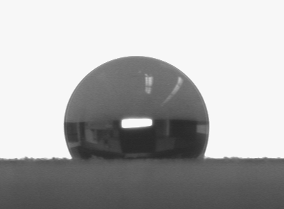

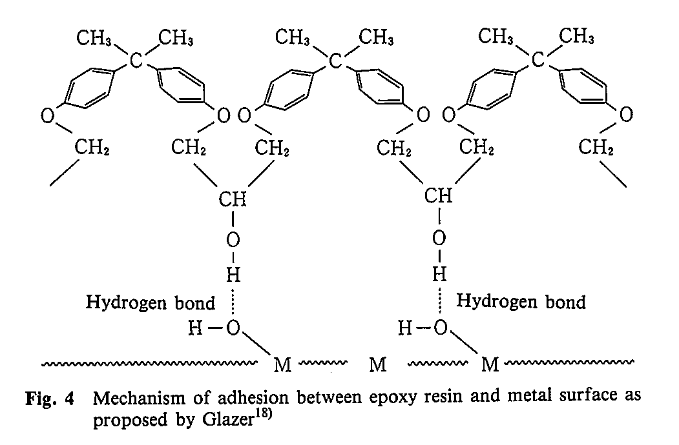

Réf 2
Mécanismes d’adhésions
Surface non-texturée
Travail d’adhésion (W_{A}):
Énergie libre nécessaire pour séparer une frontière d'une unité de surface entre deux milieux
W_{A} est maximum quand le θ est minimum
Vapor
Chimie et énergie de surface
θ
Liquid
Solid
Teflon: (-CF₂-)_{n}
CA ~120º
′
θ
′
θ
=
=
θ
cos
θ
cos
r
r
cos
cos
, r > 1
, r > 1
Surface texturée
For
For
θ
θ
>90
>90
,
,
θ´
θ
?
>
>
θ
θ
, and
o
, and
o
Low surface energy
θ
θ
<90
<90
,
,
θ´
θ
?
<
<
θ
o
θ
o
Degreased Al
θ'
CA<90º
High surface energy
Plasma oxidized Al
CA<15º
Influences:
Géométrie (texture)
Chimie (fonctionnalité chimique)
Very high surface energy
Ex. Mécanisme d'adhésion de l'époxy avec le métal par liaison hydrogène : plus les groupes -OH sont nombreux, plus l'interface est forte

Slide 16
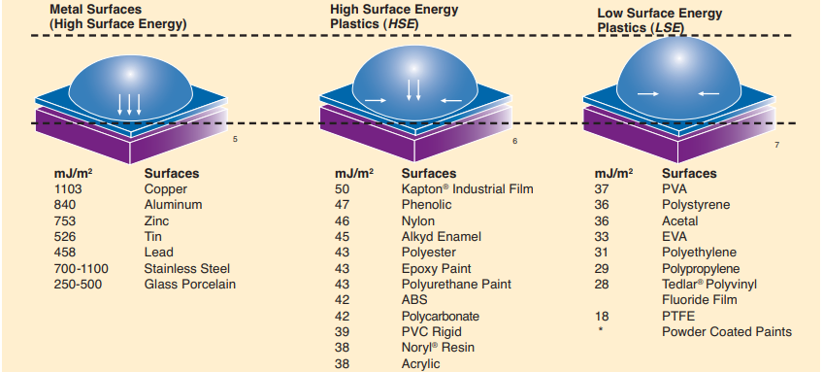
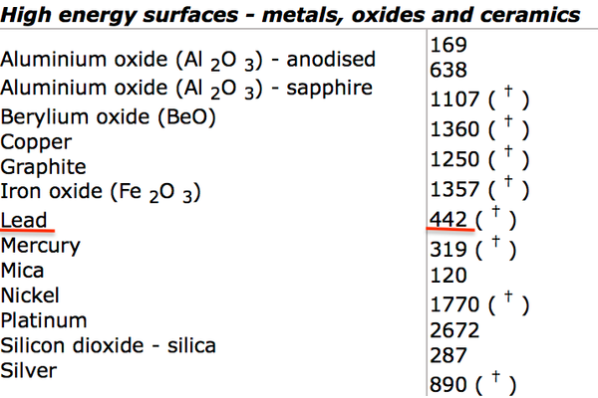
Énergie de surface de différents matériaux
Métaux & plastiques
Céramiques & autres
Réf 28
Réf 27

Slide 17
Traitement de surface – un critère primordial en collage
L'idée préconçue la plus répandue en matière de préparation de surface :
« La seule condition d'une bonne adhérence est une surface propre »
Une surface propre est une condition nécessaire pour l'adhésion, mais pas suffisante pour la durabilité de l'adhérence
La plupart des défaillances de l'adhérence sont attribuées à une mauvaise préparation de la surface.

Slide 18
Pourquoi le prétraitement de la surface est-il un élément aussi essentiel et important dans le collage ?
Le prétraitement :
Enrichit la chimie de la surface pour augmenter les interactions chimiques avec l’adhésif
Augmente la topologie de la surface pour améliorer le verrouillage mécanique de l’adhésif
Augmente l’énergie libre de la surface pour améliorer la mouillabilité de l’adhésif
Élimine les contaminants indésirables et les couches d’oxydes natifs faibles

Slide 19
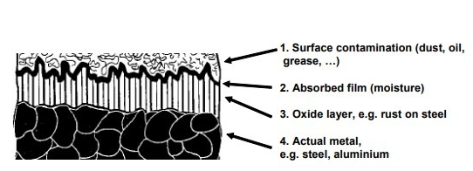
Exemple de la réalité – la surface d’aluminium
Le véritable métal est en fait caché sous plusieurs couches de composants indésirables qui peuvent entraver la liaison avec les adhésifs, les peintures, les revêtements et même la soudure.
Couches de la surface typique d’aluminium
Contamination de la surface (poussière, huile, graisse,...)
Film adsorbé (humidité, eau)
Couche d’oxyde
Métal réel
Aluminium
Réf 2

Slide 20
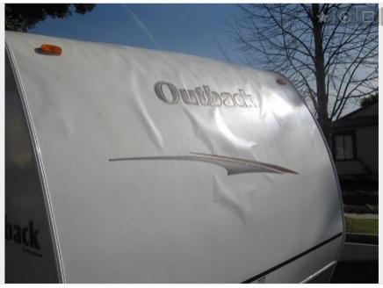
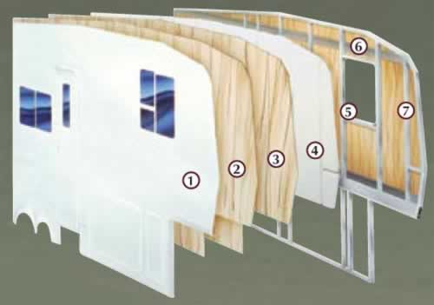
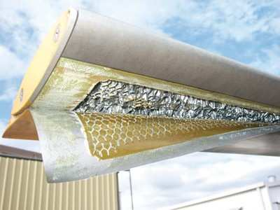
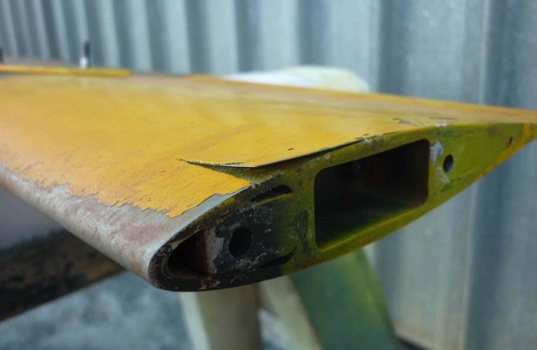
Conséquences d'une mauvaise préparation de la surface lors du collage - exemples
Mauvaise adhérence due à une préparation insuffisante de la surface entre drive shaft et flange
Décollement de la peau près de l’extrémité de la lame en raison (1) d’une exposition à une érosion excessive de la finition de la lame ; (2) d’une corrosion du capuchon interne en aluminium de l’extrémité de la lame
Décollement des parois latérales du véhicules récréatif
Défaillance du joint de colle : problème de durabilité à long terme dû à un traitement inapproprié avant le collage de la peau sur le spar
3
2
4
Réf 29 à 32
Notes:
Mercedes: If component fails, driver may not be able to move the car and if car is in motion, may experience deceleration, increasing potential risk of crash

Slide 21


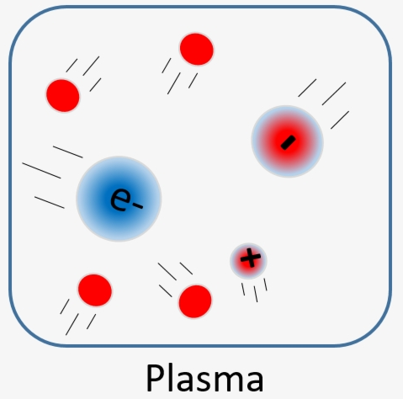
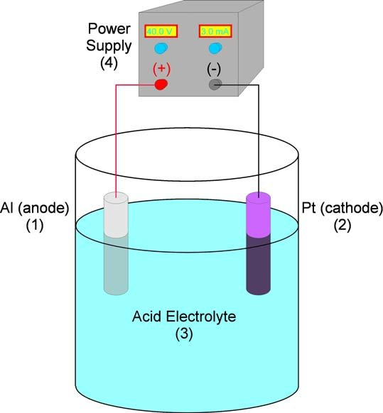
Aperçu des méthodes de traitement de surface pour éviter
de graves conséquences
Mécanique | Chimique | Physique | Électrochimique
Sablage/grenaillage Brossage de métaux Abrasion (disques/pads) | Nettoyage/gravure Passivation Fonctionnalisation Revêtement par conversion Revêtement chimique (sol-gel) | Plasma (sous vide, atmosphérique) Décharge corona Laser (nettoyage, texturation) Pulvérisation thermique/froide Revêtement en poudre | Anodisation Électroplacage Électropolissage

Slide 22












Fournisseurs d'adhésifs nord-américains réputés
Réf 33 à 39
Notes:
Adhesive market is like an ocean and these days new formulations are made based on the clients’ requirements, therefore, varieties in large variations
https://commons.wikimedia.org/wiki/File:Henkel-Logo.svg
https://en.wikipedia.org/wiki/File:3M_wordmark.svg
https://companieslogo.com/ppg-industries/logo/
https://prostech.vn/permabond/permabond-logo-vector/
https://www.ellsworth.com/manufacturers
https://commons.wikimedia.org/wiki/File:Logo_Sika_AG.svg
https://www.ellsworth.com/

Slide 23
2. Comment choisir l'adhésif?

Slide 24
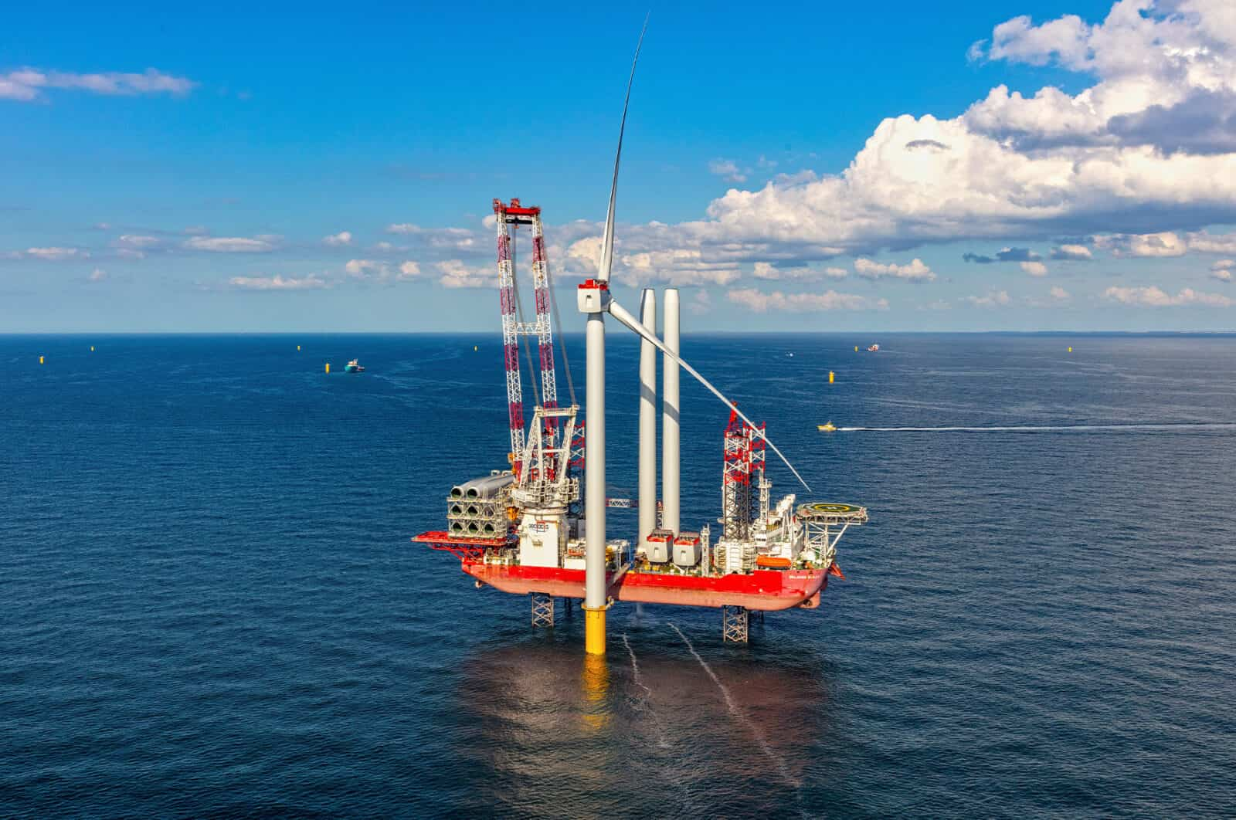
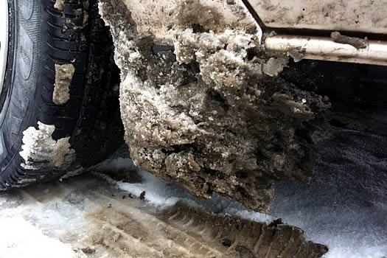
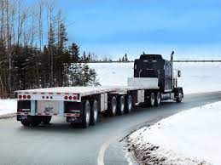
Critères de choix des adhésifs pour le collage de l'aluminium
Connaissez votre application finale !
À considérer :
Résistance recherchée - structurale ou non structurale
Exposition à des températures élevées/basses
Exposition à l'humidité
Exposition à la fatigue
Exposition aux conditions environnementales - chaleur, humidité, sel, acides, pluie
Contact avec des acides ou des bases
Zone à coller
Géométrie et conception des matériaux à coller
Réf 40 à 42

Slide 25
Critères de choix des adhésifs pour le collage de l'aluminium
Consultez le représentant technique du fournisseur ! Sur la base des informations fournies, un conseiller technique expérimenté pourra :
  Poser plus de questions sur
    Temps ouvert des adhésifs - temps après lequel l'adhésif commence à durcir
    Temps de manipulation - temps pendant lequel les substrats peuvent être manipulés
    Température de durcissement - température ambiante, durcissement à la chaleur ou durcissement aux UV
    Temps de durcissement - temps nécessaire pour un durcissement complet
    Restrictions en matière de santé et de sécurité
    etc.
  2. Fournir les choix de l'adhésif
    Type(s) d'adhésif(s)
    Fiche technique (TDS)
    Fiche de sécurité (SDS)
    Procédure de montage
    Outils à utiliser
    Instructions de base pour la préparation de la surface
    Instructions de manipulation
    Instructions de stockage
Il est important de tester les adhésifs avant toute application réelle !

Slide 26
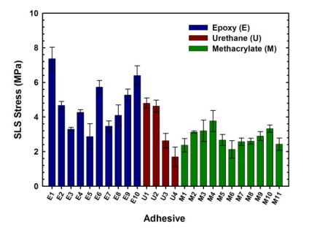
Exemple - influence des types d'adhésifs sur la performance des joints - Aluminium collé au polypropylène
Dans la même famille d'adhésifs, la résistance et la performance des joints peuvent varier en fonction du type d'adhésif et de la famille de chimies d'adhésifs
Par conséquent, quelles que soient les informations fournies par le TDS, il est important de tester les adhésifs proposés par le fournisseur
Le fournisseur ne fait qu'aider à affiner les choix en fonction des exigences de l'utilisateur.
Réf 3

Slide 27
3. Comment choisir le traitement de surface pour l’assemblage par adhésifs?

Slide 28
Exemples - critères de choix du traitement de surface pour le collage
Connaissez vos propriétés requises :
Si une résistance modérée est requise et que le système assemblé n’est pas exposé à des conditions de chaleur, d'humidité ou d'autres conditions de dégradation, un simple dégraissage de la surface est souvent suffisant.
Si une résistance plus élevée est requise et que le système assemblé n’est pas exposé à des conditions de chaleur, d'humidité ou d'autres conditions de dégradation, une abrasion mécanique suivie d'un nettoyage approfondi au solvant sera nécessaire pour améliorer l'adhérence mécanique de l'adhésif.
Si une résistance plus élevée est requise et que le système assemblé est exposé à la chaleur, à l'humidité ou à d'autres conditions de dégradation de l'environnement, une modification chimique de la surface ou une combinaison d'abrasions mécaniques et de modifications chimiques sera nécessaire pour améliorer la liaison interfaciale, la résistance à la corrosion et l'adhérence mécanique de l'adhésif.

Slide 29
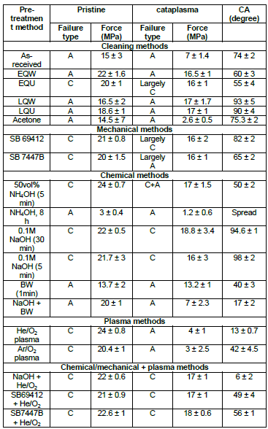

Exemple - influence de traitement de surface sur la performance des joints - aluminium collé à l’aluminium
Cet exemple présente les résistances des joints, le mode de défaillance et les performances de dégradation environnementale (Cataplasma - chaleur, humidité et températures froides) pour les échantillons du même alliage d'aluminium (AA 6061-T6) traités avec plusieurs méthodes différentes et collés avec le même adhésif (époxy dans ce cas)
Il est donc important de choisir la bonne méthode de traitement pour une application donnée
Réf 4

Slide 30
4. Les différentes techniques d'assemblage et les méthodes d'évaluation de la résistance mécanique des joints adhésifs

Slide 31
Évaluation des joints collés
Facteurs déterminant la performance d'un joint collé:
Force à la rupture permettant de déterminer la contrainte des joints – quantitative
Modes de rupture - mode cohésif, adhésif ou mixte - analyse visuelle
  Mode cohésif : La rupture de l'échantillon se produit à l'intérieur de la couche d'adhésif, ce qui indique une forte résistance des joints adhésifs
  Mode adhésif : La rupture se produit à l'une des interfaces entre la couche adhésive et la surface du substrat, ce qui indique de faibles forces d'adhérence aux interfaces du joint
  Mode mixte : Le mode de rupture est une combinaison des modes adhésif et cohésif, ce qui indique une préparation de surface non uniforme.
Joint collé
Rupture cohésive
Rupture adhésive
Rupture mixte
SUBSTRAT #1
SUBSTRAT #1
SUBSTRAT #1
SUBSTRAT #1
ADHÉSIF
SUBSTRAT #2
SUBSTRAT #2
SUBSTRAT #2
SUBSTRAT #2

Slide 32
Méthodes et conditions d'essai pour l'évaluation des joints collés
Les méthodes d'essai peuvent être classées selon trois scénarios différents:
Essais mécaniques basés sur les contraintes | Durée de l'essai | Conditions d'essai - vieillissement accéléré
Traction (ex. joints de bout à bout) Cisaillement (ex. éprouvette de cisaillement à simple recouvrement) Clivage (ex. éprouvette d'essai en wedge) Pelage (ex. éprouvette de pelage en T) | Essais à court terme Essais statiques à long terme (ex. fluage sous charge morte) Essais d'impact (essai d’impact de wedge pour évaluer la performance en cas de collision) Chargement cyclique (ex. essais de fatigue) | Humidité Immersion dans l'eau ou autres liquides Chaleur Froid Vieillissement cyclique par le gel et le dégel Corrosion - essais de brouillard salin Exposition aux UV - conditions sèches, humides et chaudes

Slide 33
Méthodes d'essai pour l'évaluation des joints collés
Traction – joints de bout à bout
Technique dans laquelle deux pièces de matériau sont assemblées en plaçant simplement leurs extrémités l'une contre l'autre sans aucune mise en forme particulière.
Essai basé sur la norme ASTM D2095-96
Essais applicables quand c’est possible d’obtenir des joints forts tout en conservant un aspect homogène, même si la distribution réelle des contraintes n’est pas réellement uniforme dans l’adhésif
Ils conviennent à l'acceptation des spécifications, à l'évaluation des services, au contrôle de la fabrication et à la recherche et au développement
F
SUBSTRAT #1
SUBSTRAT #2
F
ADHÉSIF

Slide 34
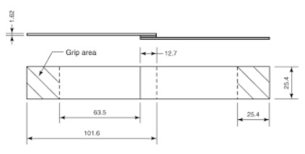
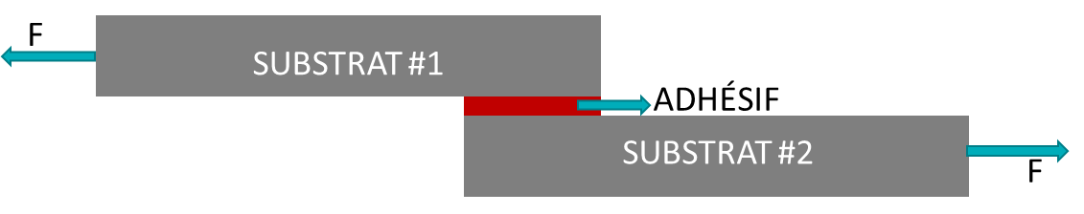
Méthodes d'essai pour l'évaluation des joints collés
Cisaillement – à simple recouvrement (SLS: single lap shear)
Méthode utilisée pour évaluer les joints adhésifs métal-métal
Essai basé sur la norme ASTM D1002
La force est appliquée le long du plan de cisaillement et la contrainte de cisaillement moyenne est déterminée à partir de la force nécessaire pour la rupture
Ces tests sont de nature comparative et ne sont pas corrélés aux performances réelles
Des conditions environnementales et des géométries de joints différentes contribuent à la variation des performances des adhésifs
ASTM D1002
Réf 44

Slide 35
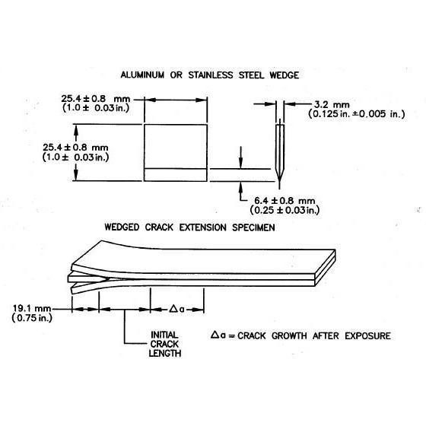
Méthodes d'essai pour l'évaluation des joints collés
Clivage – essai en wedge
Test qualitatif utilisé pour comparer la durabilité de différents adhésifs et préparations de surface
Essai basé sur la norme ASTM D3762
L'échantillon est soumis à une contrainte par l'insertion d'un wedge dans la ligne de l'adhésif afin d'initier une fissure. Le système est exposé aux conditions environnementales causant la croissance des fissures
Méthode d'essai fiable pour déterminer et prévoir la durabilité environnementale des préparations de surface d'adhérents
Fournit une meilleure corrélation avec les performances de service de l'adhésif que l'essai de cisaillement
ADHÉSIF
WEDGE
SUBSTRAT
Réf 1

Slide 36
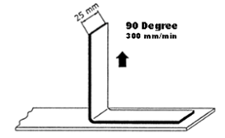
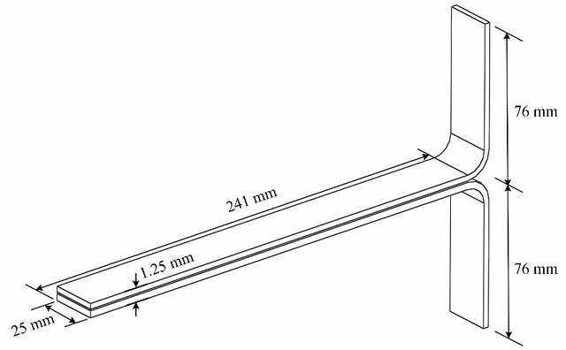

Méthodes d'essai pour l'évaluation des joints collés
Pelage
Mesure la force d’adhésion en pelage entre la surface collée de deux substrats flexibles ou d'un substrat flexible et d'un substrat rigide
Essais basés sur les normes ASTM - ASTM D1876, ASTM D903
Les tests de pelage sont utilisés lorsque la force du joint collé doit être déterminée entre deux adhérents dont au moins l'un d'eux est flexible
Ces essais peuvent également être réalisés dans des conditions accélérées, ce qui permet d'obtenir des résultats en rapport avec la durabilité environnementale
Différents tests de pelage peuvent être réalisés :
  Pelage en T
  Pelage à 90º
  Pelage à 180º
Pelage à 90º
F
F
Pelage en T
ADHÉSIF
Réf 1 & 5
SUBSTRAT
Pelage à 180º
F
F
Notes:
https://www.researchgate.net/publication/308596085_An_Experimental_Study_on_the_Formability_of_a_Vibration_Damping_Sandwich_Sheet_Bondal/figures?lo=1
Also the book of Brockman

Slide 37
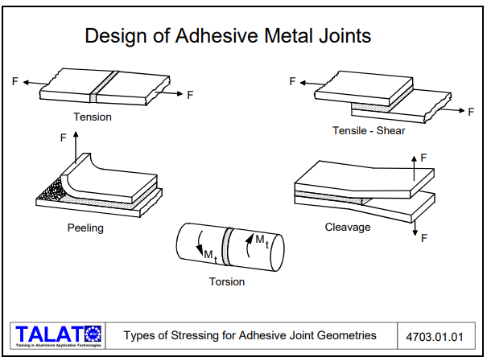
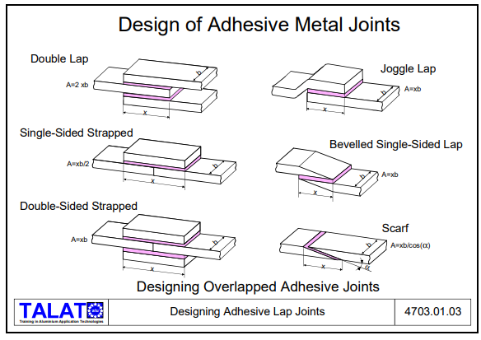
Autres conceptions et types de joints adhésifs
Réf 6

Slide 38
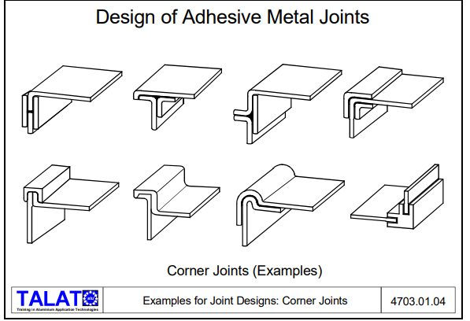
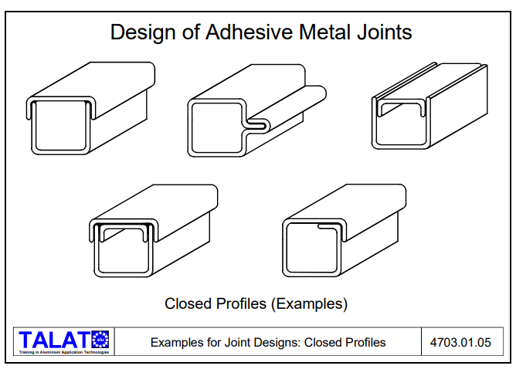
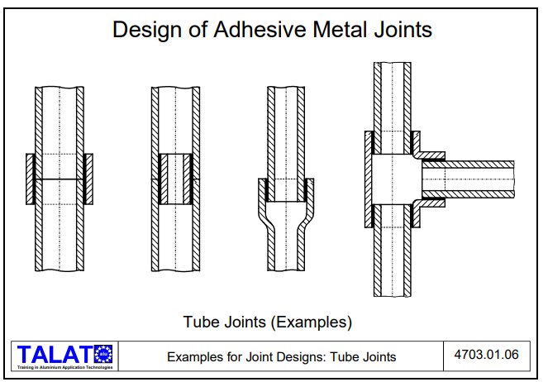
Autres conceptions et types de joints adhésifs
Réf 6
Notes:
TALAT (Training in Aluminum Application Technologies) Lecture 4703 Adhesive Joints - Design and Calculation 9 pages, 10 figures Basic Level prepared by Lutz Dorn, Technische Universität, Berlin

Slide 39
Essais de durée et de chargement
Essais statiques à long terme – fluage sous charge morte
Prévision de la durée de vie à long terme à partir d'essais en laboratoire à court terme
Essais basés sur les normes internationales - ASTM D2294-96, ASTM D1780-99, ISO 15109 ou EN 1943
Les essais sont réalisés en simulant ou en accélérant les effets du vieillissement en fonction du temps
Le fluage de l'adhésif est mesuré en mode traction ou cisaillement (ex. essais de cisaillement SLS)
Testé en surveillant le déplacement de l'adhésif en fonction du temps et de la charge sous une charge de cisaillement ou en enregistrant le temps jusqu'à la rupture
Les méthodes d'essai peuvent être adaptées pour réaliser également des essais de relaxation, un type inverse d'essai de fluage

Slide 40
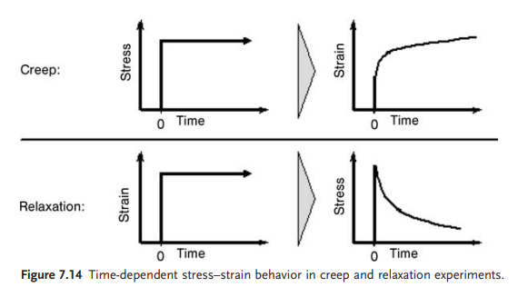
Essais de durée et de chargement
Essais statiques à long terme – essais de fluage et de relaxation
Essais de fluage :
Une charge morte est appliquée au joint adhésif. Le déplacement initial ainsi que l'augmentation de la déformation au cours du test sont enregistrés.
Essais de relaxation :
Une contrainte fixe est appliquée à l'échantillon au début et la diminution de la contrainte au fil du temps, causée par la déformation plastique de l'adhésif, est enregistrée.
Réf 1
Notes:
Book brockmann

Slide 41
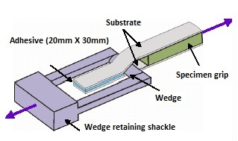
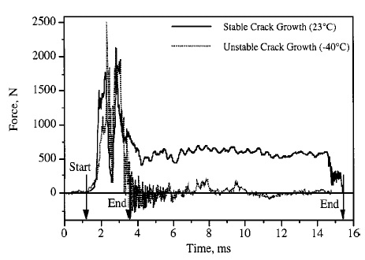
Essais de durée et de chargement
Essai d'impact avec wedge– évaluation des performances en crash en chargement dynamique
Substrat
Utilisée pour mesurer la résistance à la rupture par clivage d'un adhésif structurel à une vitesse d'essai relativement élevée de 2 à 3 m/s et à des températures définies
Essais basés sur la norme ISO 11343
Un wedge est enfoncé dans la partie collée de l'échantillon à la vitesse de 3 m/s (définie par l'ISO) pour l'aluminium
La force de clivage moyenne est déterminée à partir des données de force en fonction du temps, qui fournissent également des informations sur la croissance et la propagation des fissures. L'intégration des courbes force versus temps (F vs. t) fournit l'énergie d'impact absorbée
Adhésif
Prise du spécimen
Retenue du wedge
Réf 43
Notes:
https://adhesives.specialchem.com/selection-guide/test-methods-to-measure-impact-strength-of-adhesive-joints#iwt

Slide 42
Essais de durée et de chargement
Chargement cyclique – essais de fatigue
Les méthodes d'essai ASTM D3166 et ISO 9664 sont utilisées pour évaluer la durabilité des joints adhésifs dans des conditions de charge cyclique
La fréquence d'essai est soigneusement choisie afin d'éviter un échauffement significatif de l'échantillon dû à la dissipation d'énergie
Utilisation d'une fréquence de 30 Hz avec plus de 5 amplitudes de charge maximale, afin d’avoir des intervalles réguliers sur une plage variant de 10⁷ cycles à au moins 2000 cycles
La charge maximale initiale peut être choisie de manière à correspondre à 50 % de la résistance de l'adhésif déterminée par un essai de cisaillement (SLS) standard avant les essais de fatigue
Le nombre de cycles jusqu'à la rupture et les modes de rupture sont couramment utilisés pour évaluer la durabilité des joints collés dans des conditions de fatigue.

Slide 43
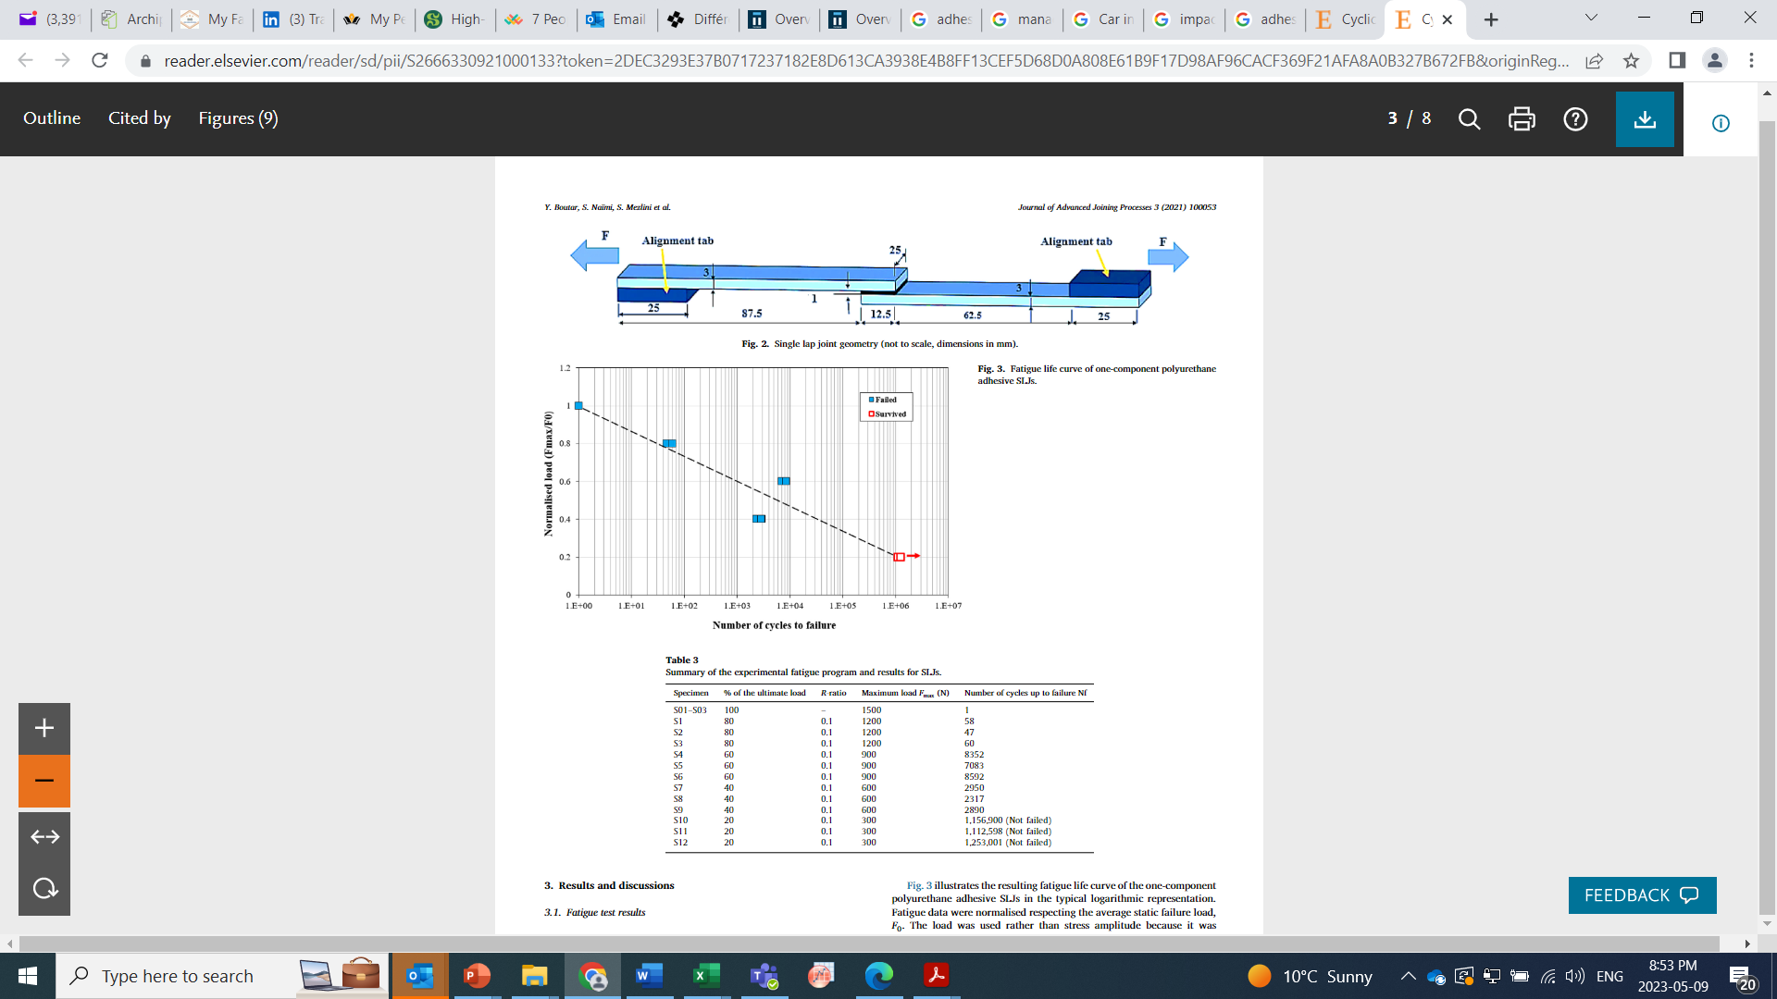
Essais de durée et de chargement
Exemple d'essai de fatigue cyclique : Évaluation de la durabilité des joints adhésifs en polyuréthane pour l'assemblage en aluminium des structures d'autobus
Réf 7
Notes:
https://reader.elsevier.com/reader/sd/pii/S2666330921000133?token=2DEC3293E37B0717237182E8D613CA3938E4B8FF13CEF5D68D0A808E61B9F17D98AF96CACF369F21AFA8A0B327B672FB&originRegion=us-east-1&originCreation=20230510003837

Slide 44
Liste des essais standard internationaux sélectifs pour l'évaluation de la performance des joints adhésifs
ASTM D2095-96 - Standard Test Method For Tensile Strength Of Adhesives By Means Of Bar And Rod Specimens
ASTM D1002 - Standard Test Method for Apparent Shear Strength of Single-Lap-Joint Adhesively Bonded Metal Specimens by Tension Loading (Metal-to-Metal)
ASTM D1876 - Standard Test Method for Peel Resistance of Adhesives (T-Peel Test)
ASTM D903 -
ASTM D2294-96Standard Test Method for Peel or Stripping Strength of Adhesive Bonds
ASTM D1780-99 - Standard Practice For Conducting Creep Tests Of Metal-To-Metal Adhesives
ISO 15109 or EN 1943 - Adhesives — Determination of the time to rupture of bonded joints under static load
ISO 11343 - Adhesives — Determination of dynamic resistance to cleavage of high-strength adhesive bonds under impact conditions — Wedge impact method
ASTM D3166 - Standard Test Method for Fatigue Properties of Adhesives in Shear by Tension Loading (Metal/Metal)
ISO 9664 - Adhesives — Test methods for fatigue properties of structural adhesives in tensile shear

Slide 45
5. Durabilité environnementale des joints collés

Slide 46
Facteurs environnementaux affectant la durabilité des joints adhésifs
Humidité
Immersion dans l'eau ou autres liquides
Chaleur
Froid
Vieillissement cyclique par gel et dégel
Corrosion - essais de brouillard salin
Exposition aux UV - conditions sèches, humides et chaudes
Combinaison de deux ou plusieurs des éléments ci-dessus

Slide 47
Exemple de joints hybrides soudés/collés d’aluminium
Conditions des essais
Spécimen: Cisaillement (SLS)
Dégradation par cataplasme (norme Jaguar JNS 30.03.35)
UV (5 semaines ; humide et sec) (ISO 11507 : exposition alternative de 4 h d'UV à 60 oC et 4 h de condensation (100 % HR) à 50 oC pendant 5 semaines (35 jours))
Chambre accélérée, 5 semaines (conditions humides et sèches ; réplique de la norme ISO 11507 sans UV)
UV (1 semaine, conditions sèches) (ASTM D-904 : 24 h d'UV pendant 7 jours à 60 oC)
Chambre accélérée, 1 semaine (conditions sèches ; réplique de l'ASTM D-904 sans UV) Corrosion cyclique (ISO 14993)
Joints individuels et hybrides soudés/collés avec ou sans traitement de surface
Réf 8
Une couche de silane sur la surface d'aluminium a permis d'améliorer les performances dans les conditions de corrosion cyclique les plus sévères, ce qui montre la nécessité de protéger les joints dans des conditions aussi difficiles.
Notes:
Hybrid Weld-Bond Joining Technology of Light Metal Alloys, May 2018, Adhesion Society Conference, San Diego, US
FSW-adhesive joints present superior adhesion properties compared to FSW and adhesive alone
GPS modification results in better performance under cyclic corrosion conditions.

Slide 48
Liste des essais standards internationaux sélectifs pour l'évaluation de la performance des joints adhésifs en vieillissant
ASTM D 1151 – 00: Standard Practice for Effect of Moisture and Temperature on Adhesive Bonds
ASTM B 117 – 73 – Standard method of salt-spray (Fog) testing
ASTM D 904-99 – Standard Practice for Exposure of Adhesive Specimens to Artificial Light
Jaguar JNS 30.03.35 – Cataplasma degradation of adhesive joints exposed to high heat, wet, cold and dry conditions
ISO 11507 Paints and varnishes — Exposure of coatings to artificial weathering — Exposure to fluorescent UV lamps and water
ISO 20340 – Paints and varnishes – Performance requirements for protective paint systems for offshore and related structures
ISO 14993 – Corrosion of metals and alloys — Accelerated testing involving cyclic exposure to salt mist, “dry” and “wet” conditions

Slide 49
6. Exemples littéraires – Assemblage d’aluminium par adhésif

Slide 50
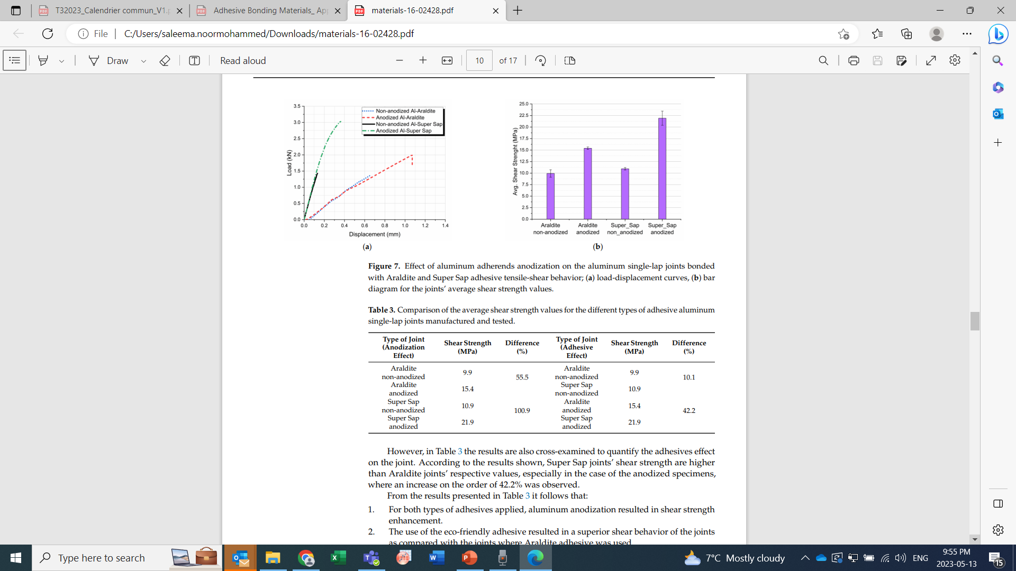
Effets de traitement de surface (anodisation) et de types d’adhésifs (Araldite et époxy)
Effet d’anodisation des adhésifs d’aluminium sur les joints monoposés en aluminium liés à l’Araldite et à l’adhésif Super Sap
Courbes des charges-déplacements
Diagramme des valeurs moyennes de résistance au cisaillement des joints (référence 9)
Réf 9

Slide 51
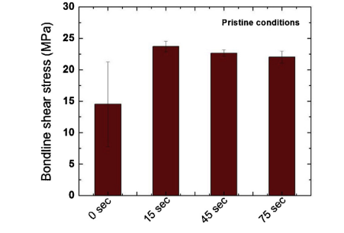
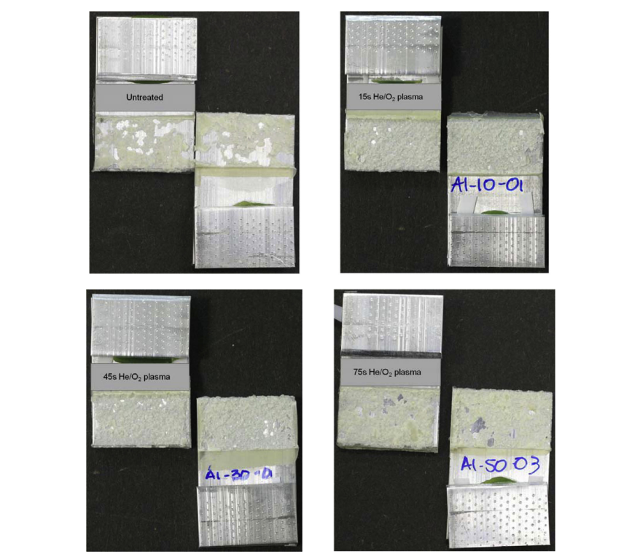
Effets de traitement de surface (plasma atmosphérique), test de vieillissement cataplasme et mode de rupture
Réf 10

Slide 52
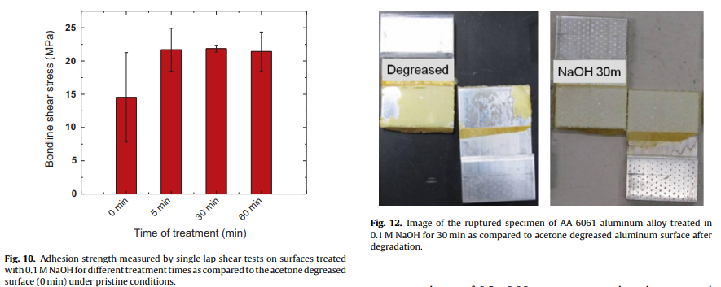
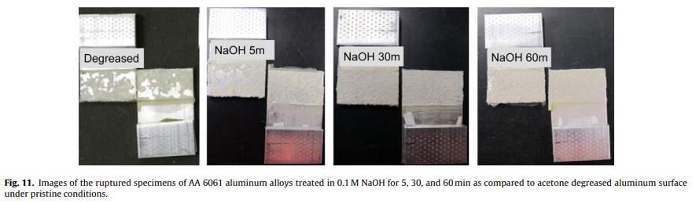
Effets traitement de surface (gravure alcalin), vieillissement cataplasme et les modes de rupture
Réf 11

Slide 53
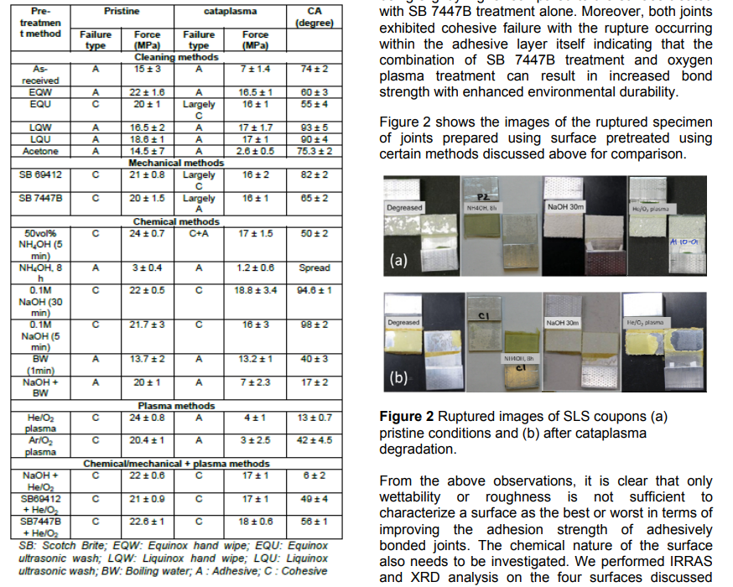
Effets de divers traitements de surface, vieillissement cataplasme, et les modes de rupture
Réf 4

Slide 54
7. Bibliographie

Slide 55
Bibliographie
W. Brockmann et al., Adhesive Bonding 2009 Wiley VCH Verlag GmbH & Co. KGaA
N. Saleema, “Surface treatment – A “must” in adhesive joining”, Keynote Abstract, 42nd Annual Meeting of The Adhesion Society, February 2018, Hilton Head, South Carolina, US
D. Gallant, D. & V. Savard, SAE Int. J. Mater. Manuf. 4(1):314-327, 2011
N. Saleema et al., Proceedings of Inalco 2013, Montréal
A. Kami et al., Proceedings of the Romanian Academy, Series A, Volume18, Number 3/2017, pp. 281–290
TALAT (Training in Aluminum Application Technologies) Lecture 4703 Adhesive Joints - Design and Calculation, Basic Level by Lutz Dorn, Technische Universität, Berlin
Y. Boutar et al., Journal of Advanced Joining Processes 3 (2021) 100053
N. Saleema et al., Hybrid Weld-Bond Joining Technology of Light Metal Alloys, May 2018, Adhesion Society Conference, San Diego, US
C. Papanicolaouet al., Materials 2023, 16, 2428
N. Saleema & D. Gallant, Appl. Surf. Sci. (2013)
N. Saleema et al., Applied Surface Science 261 (2012) 742–748

Slide 56
Bibliographie
12. https://www.thomasnet.com/articles/adhesives-sealants/overview-of-adhesives/#Common_Types_of_Adhesives
13. https://adfastcorp.com/nouvelles/types-d-adhesifs/
14. https://plasticsdecorating.com/articles/2018/performance-of-hybrid-adhesives-vs-traditional-structural-adhesives/
15. https://www.3mcanada.ca/3M/en_CA/p/d/b40065549/
16. https://www.thomasnet.com/articles/top-suppliers/adhesives-manufacturers-companies/
17.https://www.globalspec.com/learnmore/materials_chemicals/adhesives/thermoset_adhesives#:~:text=Common%20thermoset%20adhesive%20materials%20include,)%2C%20polyesters%2C%20and%20polyimides.
18. https://www.britannica.com/technology/adhesive/Synthetic-adhesives
19. https://www.kastarsealant.com/specifications-for-the-use-of-curtain-wall-adhesive-strips.html

Slide 57
Bibliographie
20. https://www.soundingsonline.com/boat-shop/5200-and-my-tight-bond-with-boat-work
21. https://www.adhesiveandglue.com/adhesive-applications.html
22. https://www.sunstar.com/rd/story/weld_bonding 5-8kg per unit
23. https://www.canada.ca/en/defence-research-development/news/articles/extreme-expedition-testing-prototype-vehicles-canadas-arctic.html
24. https://www.nrc-cnrc.gc.ca/eng/achievements/highlights/2012/drdc_nrc.html
25. https://www.canada.ca/en/defence-research-development/news/articles/extreme-expedition-testing-prototype-vehicles-canadas-arctic.html
26. https://www.permabond.com/industries_served/marine-adhesive/
27. https://www.can-dotape.com/blog/what-is-surface-energy-and-why-is-it-important-in-bonding/

Slide 58
Bibliographie
28. https://www.westdean.org.uk/study/school-of-conservation/blog/metalwork/epoxy-and-elephants-an-adhesive-adventure
29. https://www.autoblog.com/2016/06/28/2016-mercedes-amg-gt-s-driveshaft-recall/
30. The Depressing Dilemma Of RV Sidewall Delamination by Rene Agredano, 2015
31. http://www.aero-news.net/
32. https://www.pprune.org/rotorheads/560852-r22-blade-debonding.html
33. https://commons.wikimedia.org/wiki/File:Henkel-Logo.svg
34. https://en.wikipedia.org/wiki/File:3M_wordmark.svg
35. https://companieslogo.com/ppg-industries/logo/
36. https://prostech.vn/permabond/permabond-logo-vector/

Slide 59
Bibliographie
37. https://www.ellsworth.com/manufacturers
38. https://commons.wikimedia.org/wiki/File:Logo_Sika_AG.svg
39. https://www.ellsworth.com/
40. https://innovationorigins.com/en/eco-friendly-epoxies-revolutionise-adhesive-applications/R
41. https://www.manac.com/us/en/trailers
42. http://alloveralbany.com/archive/2011/01/26/that-frozen-slush-on-the-bottom-of-the-car
43. https://adhesives.specialchem.com/selection-guide/test-methods-to-measure-impact-strength-of-adhesive-joints#iwt
44. ASTM D1002

Slide 60







PARTENAIRES

